Slide 1
EUROPA.-LA VUELTA AL MUNDO EN 885 JARDINES.- INGLESES.-The Lost Gardens of Heligan.-The Peto Garden..-The Plantation garden.-
Selección de textos y fotografías por
JOSE ELIAS BONELLS

Slide 2
The Lost Gardens of Heligan
The Lost Gardens of Heligan ( Cornish : Lowarth Helygen, que significa jardín de árboles de sauce), cerca de Mevagissey en Cornualles , son uno de los más populares de los jardines botánicos en el Reino Unido . El estilo de los jardines es típico del siglo XIX Gardenesque estilo, con áreas de carácter diferente y en diferentes estilos de diseño.
Los jardines fueron creados por los miembros de la familia Tremayne Cornish, durante un período comprendido entre la mitad del siglo XVIII hasta principios del siglo XX, y todavía forman parte de la familia Heligan .

Slide 3
Los jardines fueron descuidados después de la Primera Guerra Mundial , y la restituyó sólo en la década de 1990, una restauración que ha sido objeto de varios programas de televisión y libros populares.
Los jardines ahora cuentan con una fabulosa colección de rododendros y camelias antiguos , una serie de lagos alimentados por una bomba de ariete más de cien años de antigüedad, flores y hortalizas de alta productividad, un jardín italiano, y una impresionante área silvestre llena de primaveral- buscan sub-tropicales helechos arborescentes llamados "The Jungle".

Slide 4
Los jardines también albergan el único Hoyo de la piña que permanece actualmente en Europa, calentado por el calor desprendido por la descomposición del compost, y dos figuras hechas de rocas y plantas conocidas como la Doncella de Fango y la Cabeza de Gigante.
Los jardines eran parte originalmente de la finca Heligan, propiedad de la familia Tremayne de Cornualles.
Después de la Primera Guerra Mundial, que produjo la muerte de 16 de los 22 jardineros que trabajaban en el, los jardines quedaron en un estado de negligencia hasta que Tim Smit y un grupo de entusiastas compañeros decidieron restaurar el jardín a su esplendor original.

Slide 5
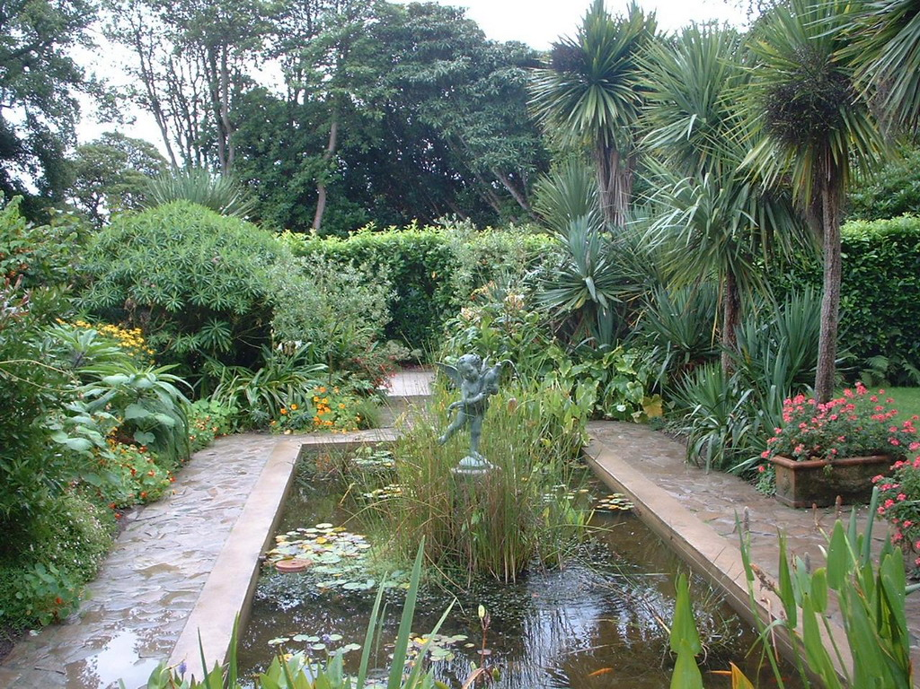
Notes:
Lost Gardens of Heligan

Slide 6
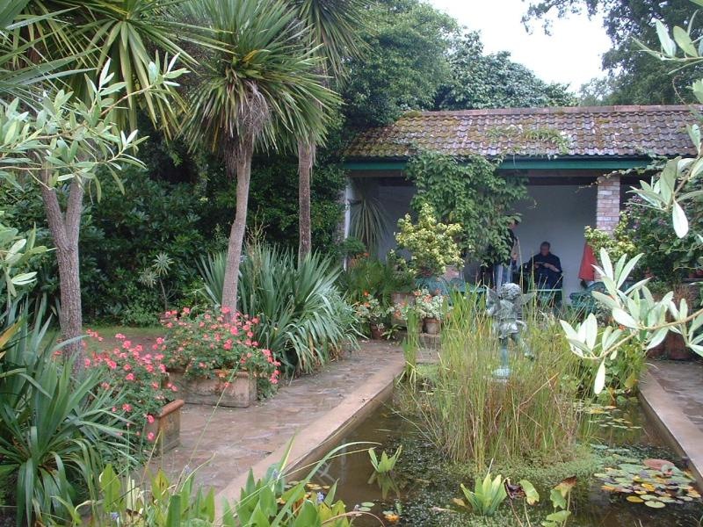
Notes:
Heligan The Lost Garden

Slide 7
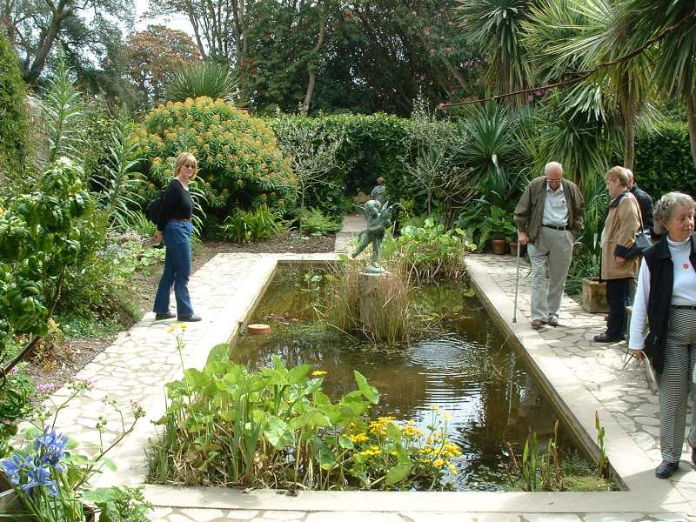
Notes:
Lost Gardens of Heligan

Slide 8
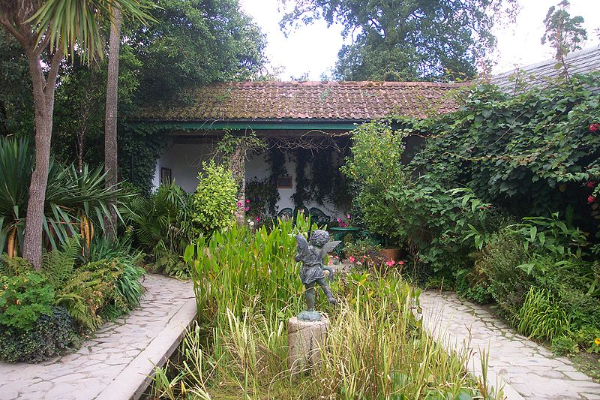
Notes:
Lost Gardens of Heligan
Lost Gardens of Heligan

Slide 9
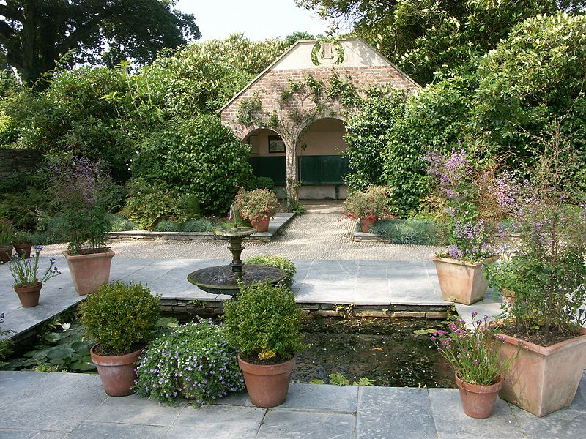
Notes:
Lost Gardens of Heligan

Slide 10
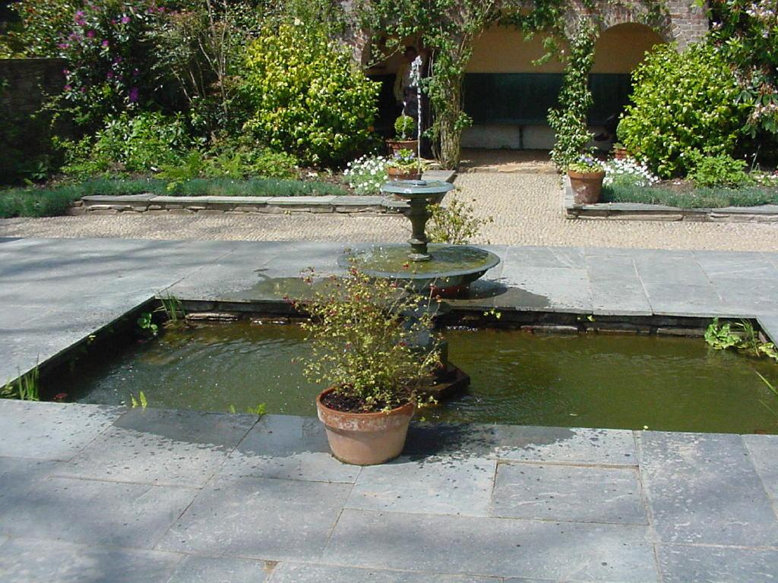
Notes:
Lost Gardens of Heligan

Slide 11
Notes:
Lost Gardens

Slide 12
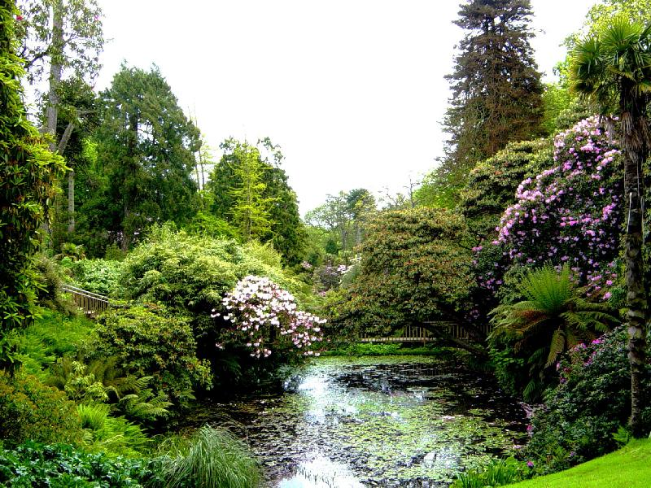
Notes:
Lost Gardens

Slide 13
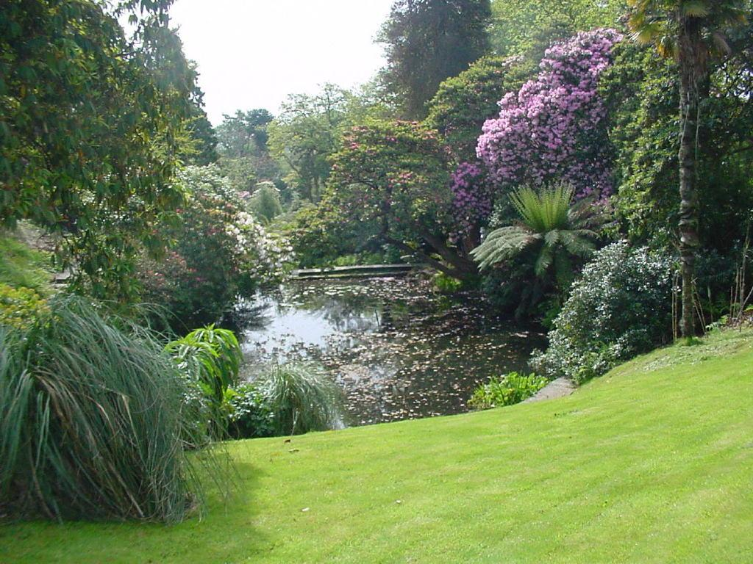
Notes:
Lost Gardens

Slide 14
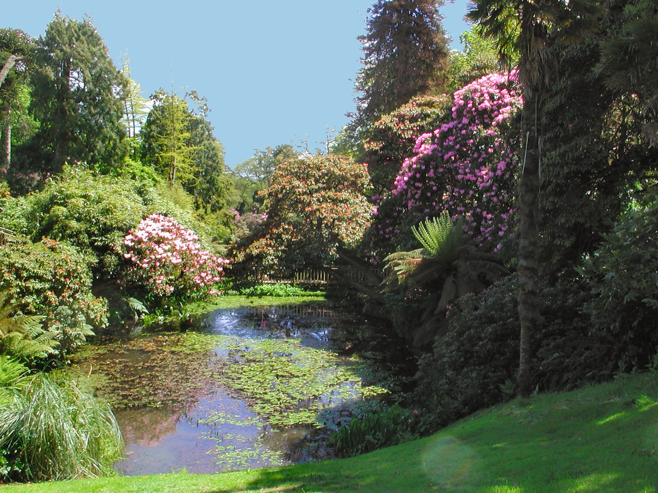
Notes:
Lost Gardens of Heligan

Slide 15
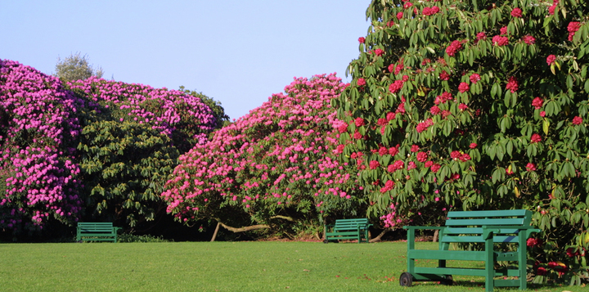
Notes:
Lost Gardens of Heligan

Slide 16
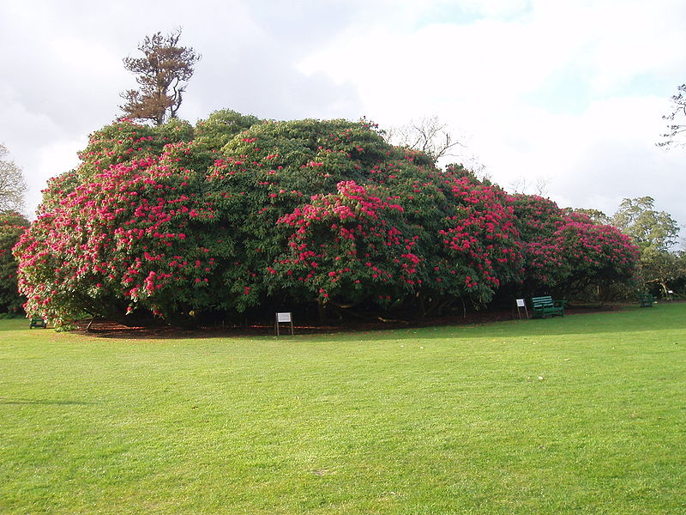
Notes:
Lost Gardens of Heligan

Slide 17
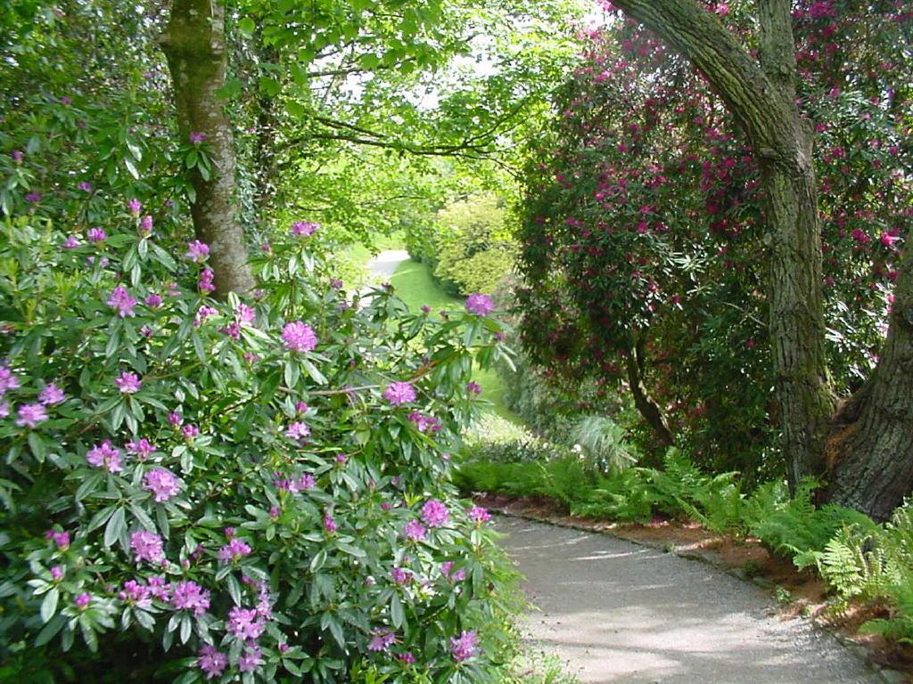
Notes:
Lost Gardens of Heligan

Slide 18
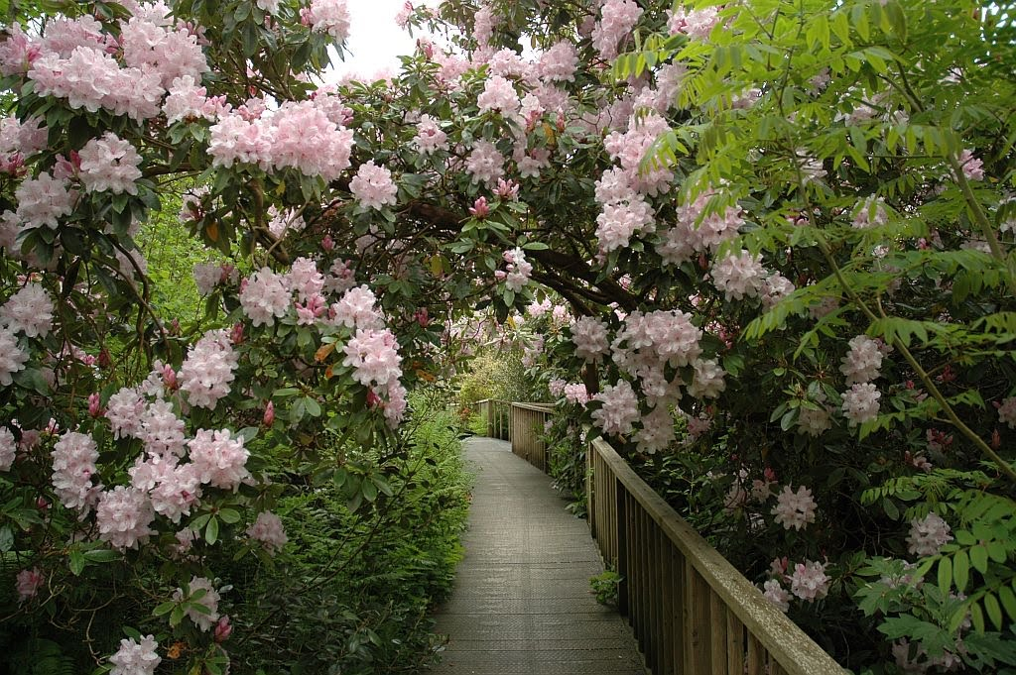
Notes:
Lost Gardens of Heligan

Slide 19
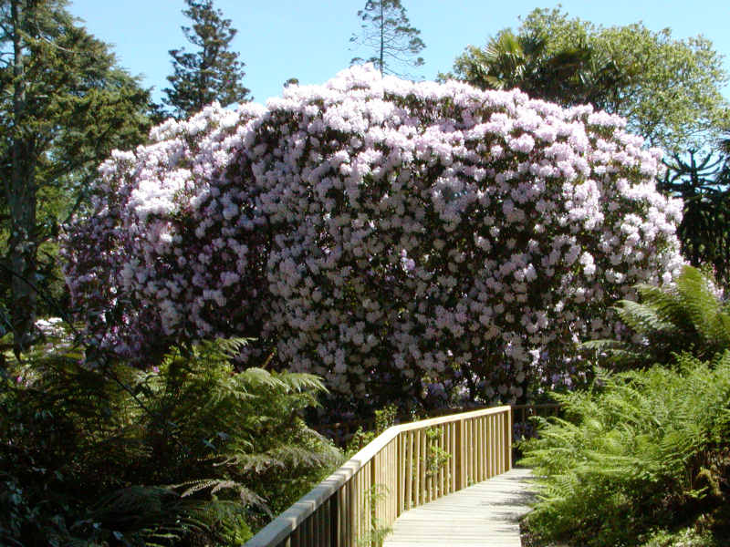
Notes:
Lost Gardens of Heligan

Slide 20
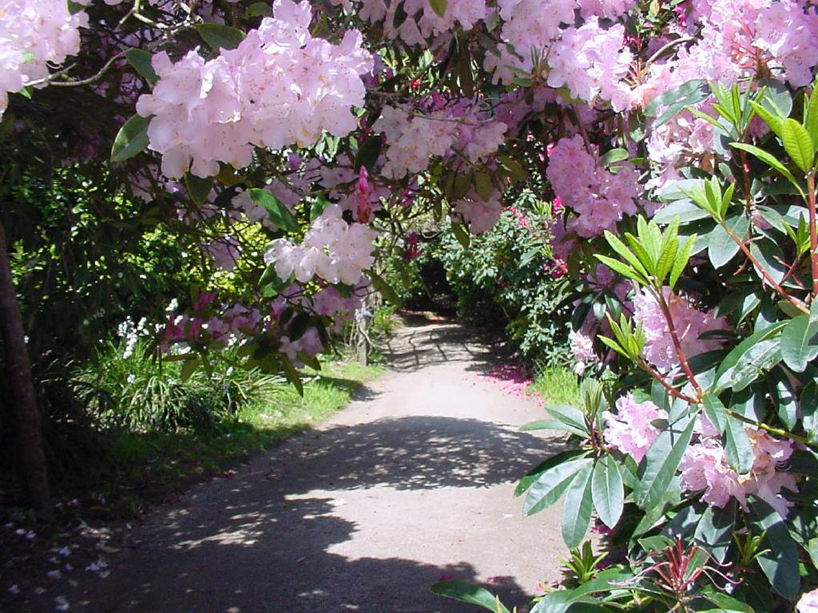
Notes:
Lost Gardens of Heligan

Slide 21
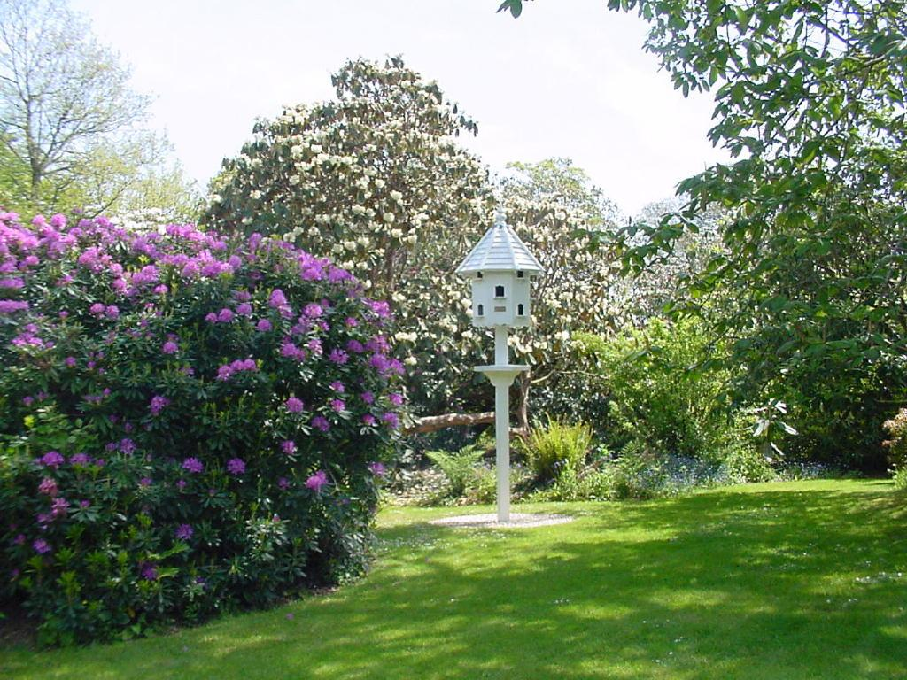
Notes:
Lost Gardens of Heligan

Slide 22
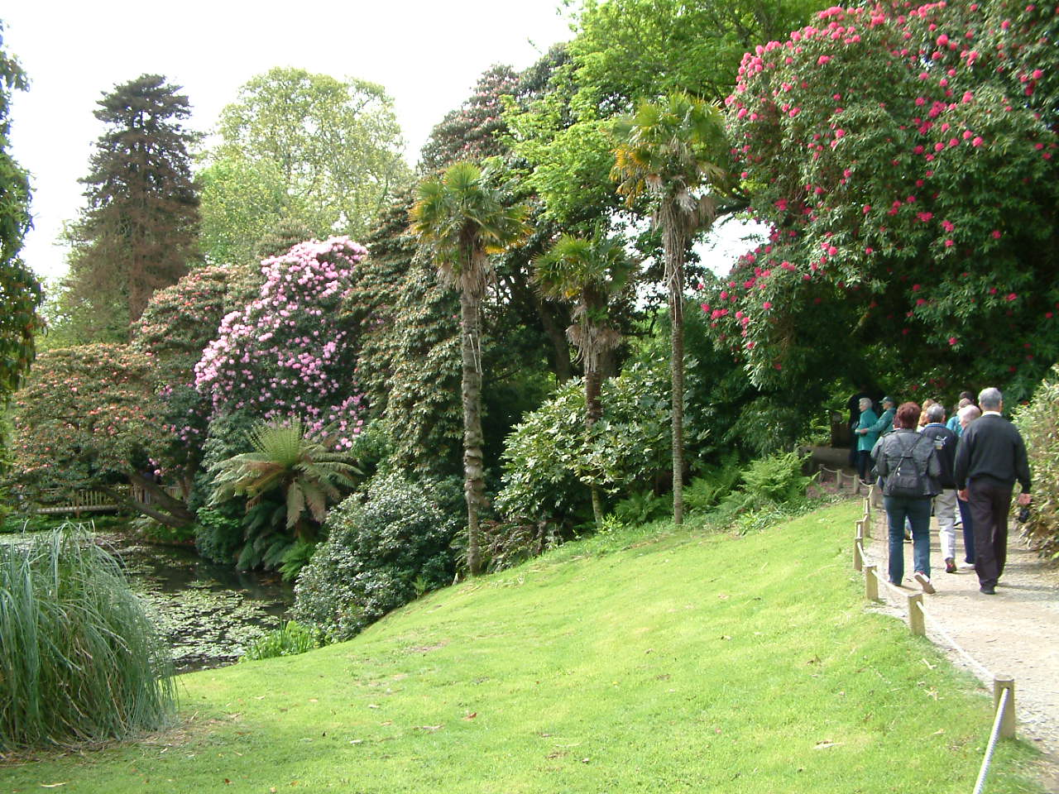
Notes:
Lost Gardens of Heligan

Slide 23
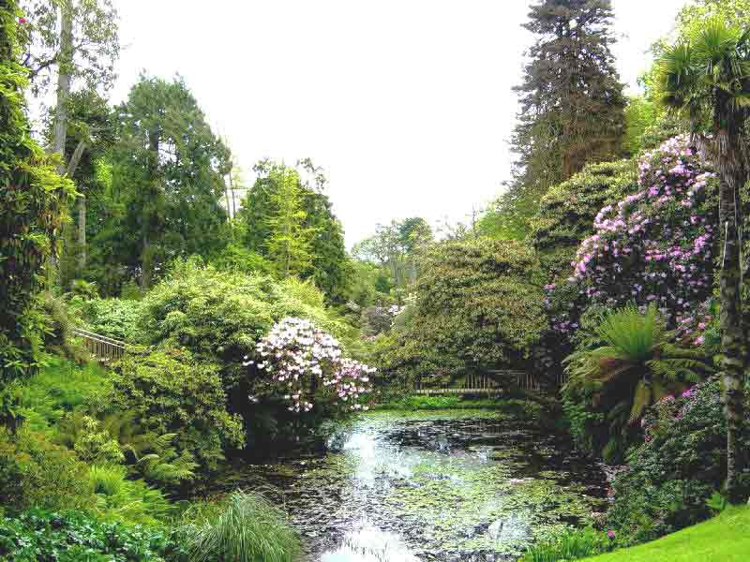
Notes:
Lost Gardens of Heligan

Slide 24
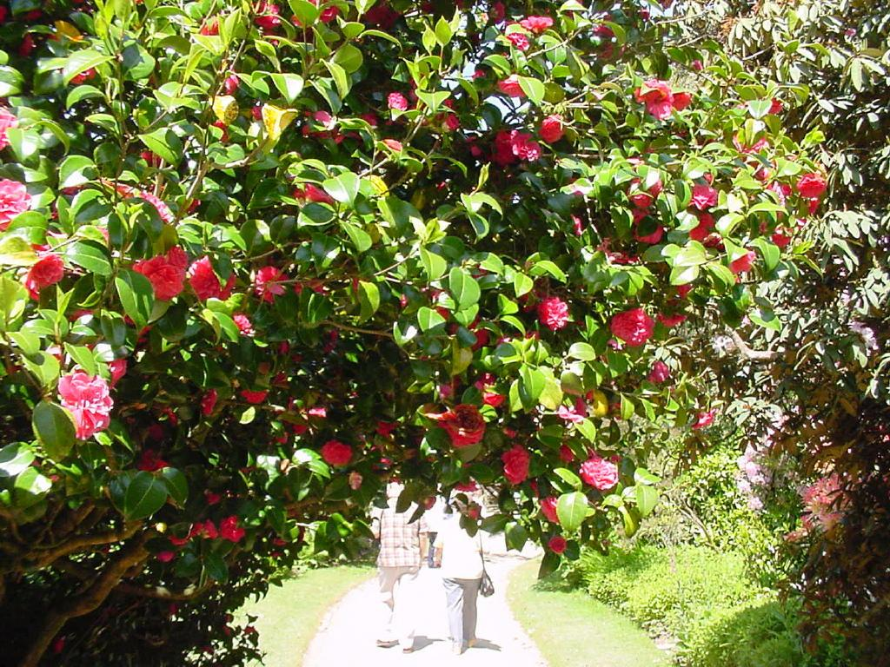
Notes:
Lost Gardens of Heligan

Slide 25
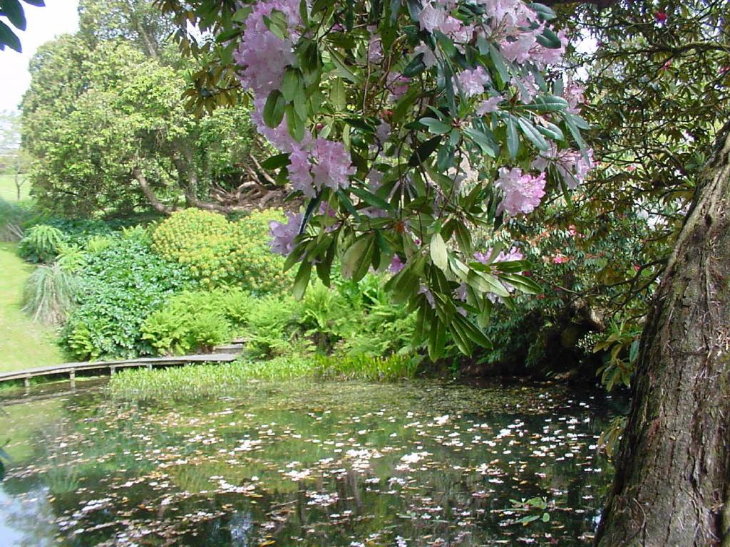
Notes:
Lost Gardens of Heligan

Slide 26
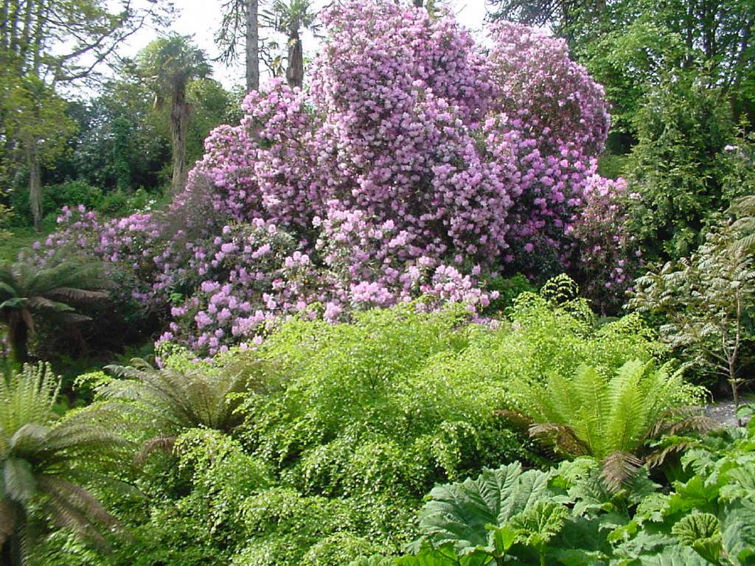
Notes:
Lost Gardens of Heligan

Slide 27
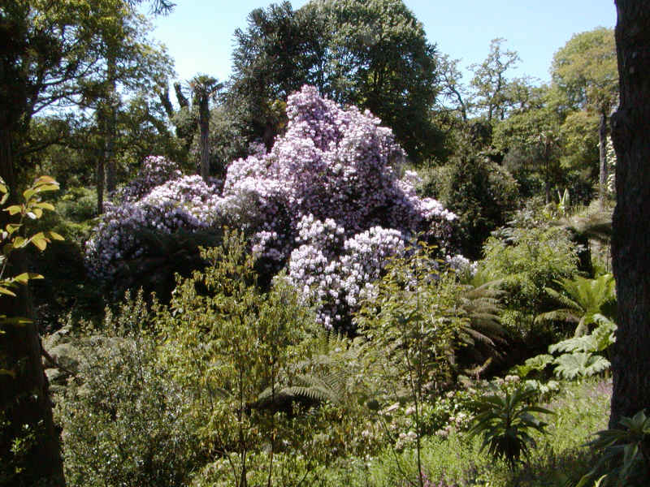
Notes:
Lost Gardens of Heligan

Slide 28
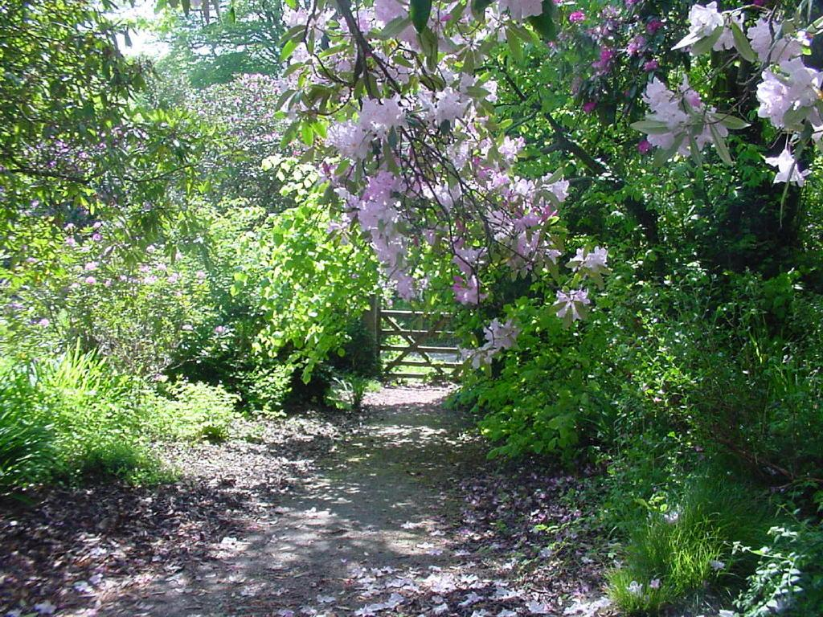
Notes:
Lost Gardens of Heligan

Slide 29
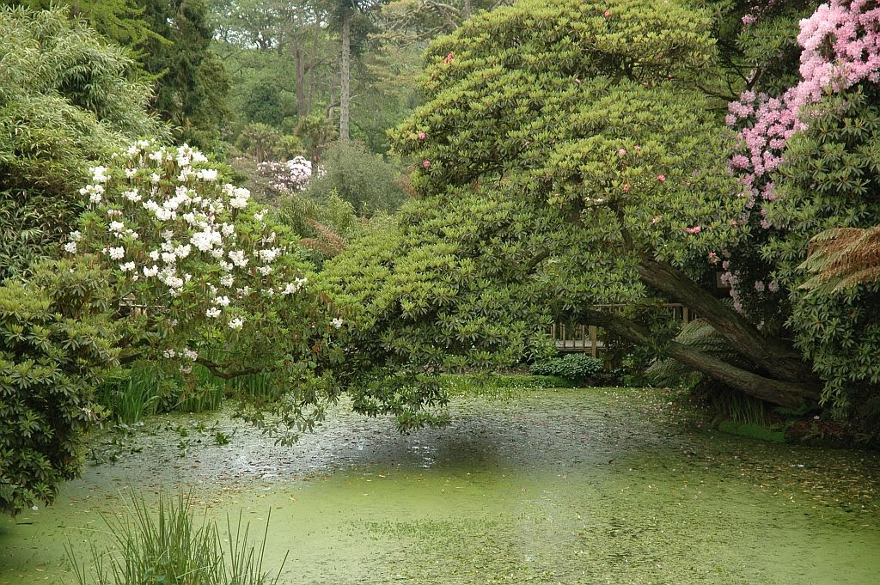
Notes:
Lost Gardens of Heligan

Slide 30
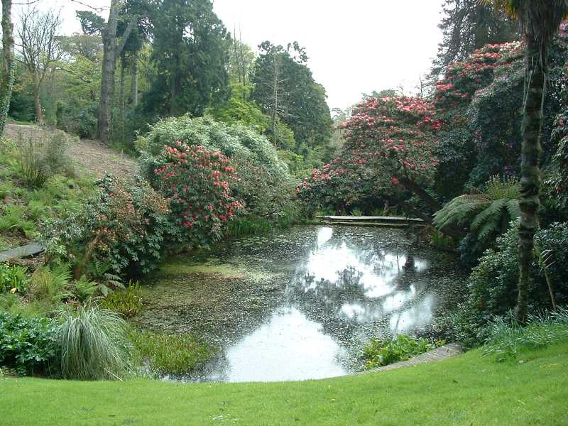
Notes:
Lost Gardens of Heligan

Slide 31
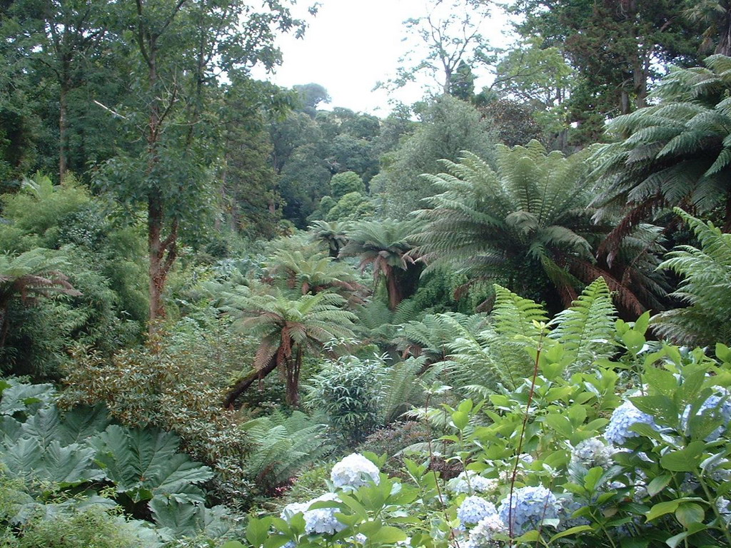
Notes:
Lost Gardens

Slide 32
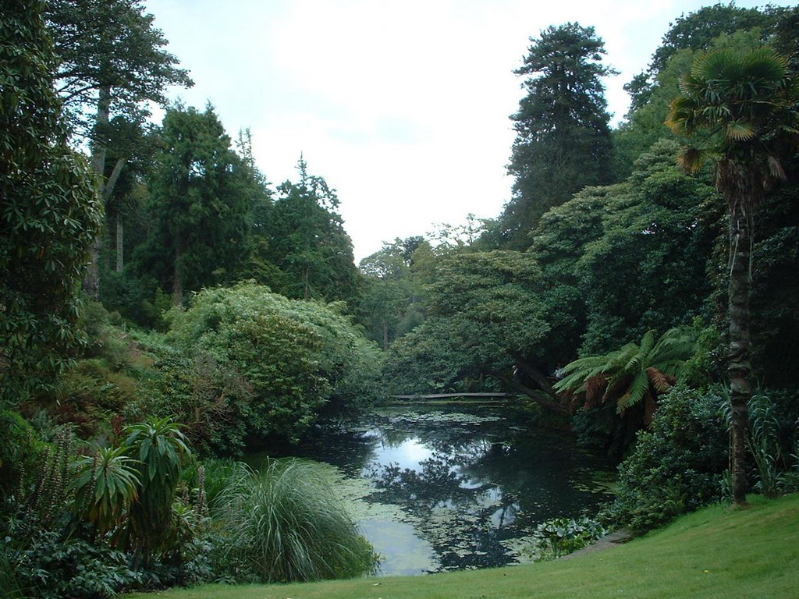
Notes:
Lost Gardens

Slide 33
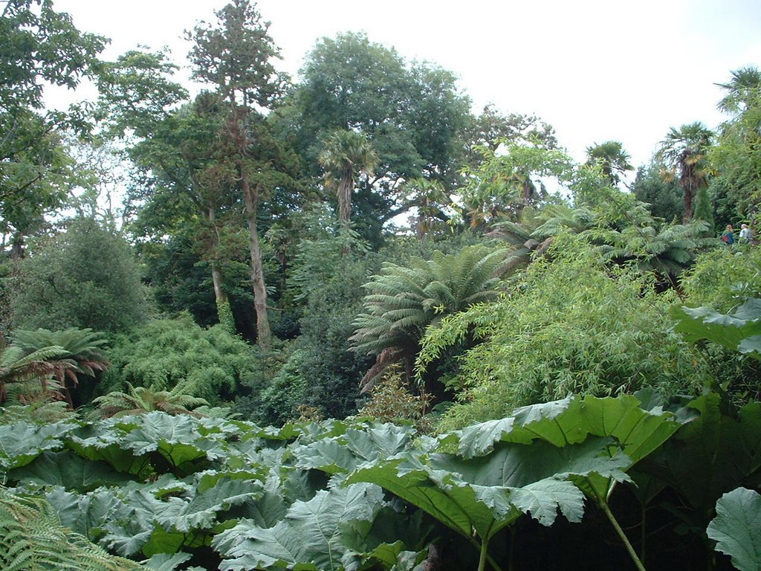
Notes:
Lost Gardens

Slide 34
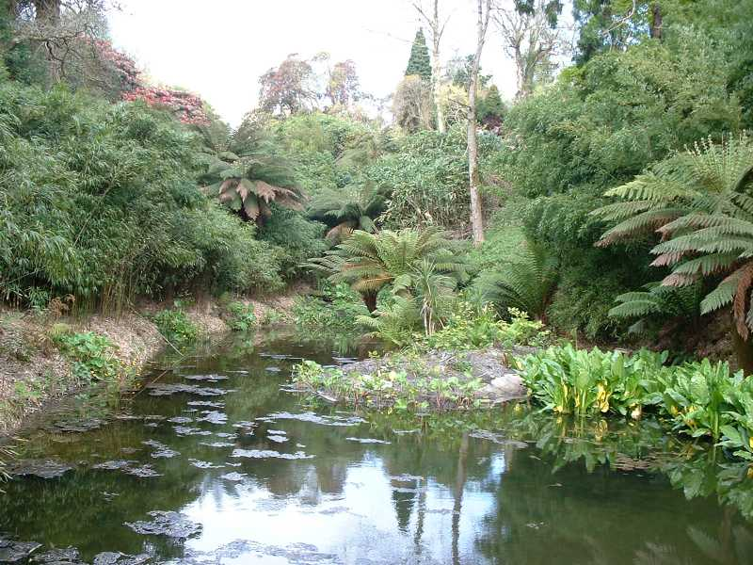
Notes:
Lost Gardens

Slide 35
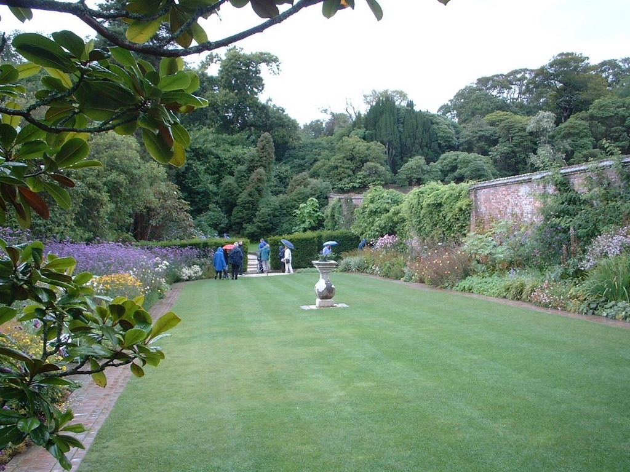
Notes:
Lost Gardens

Slide 36
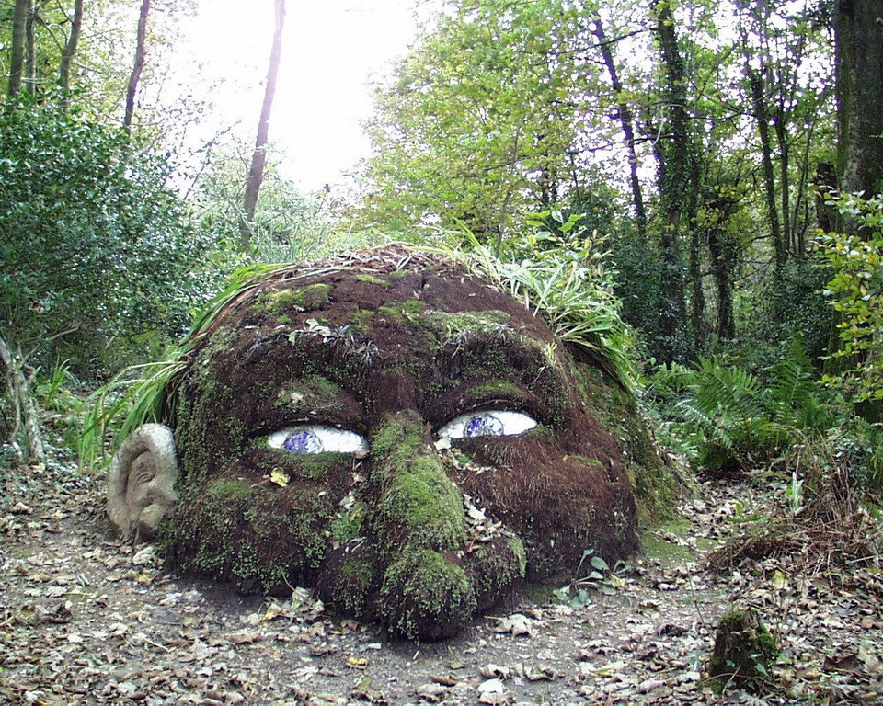
Notes:
Lost Gardens

Slide 37
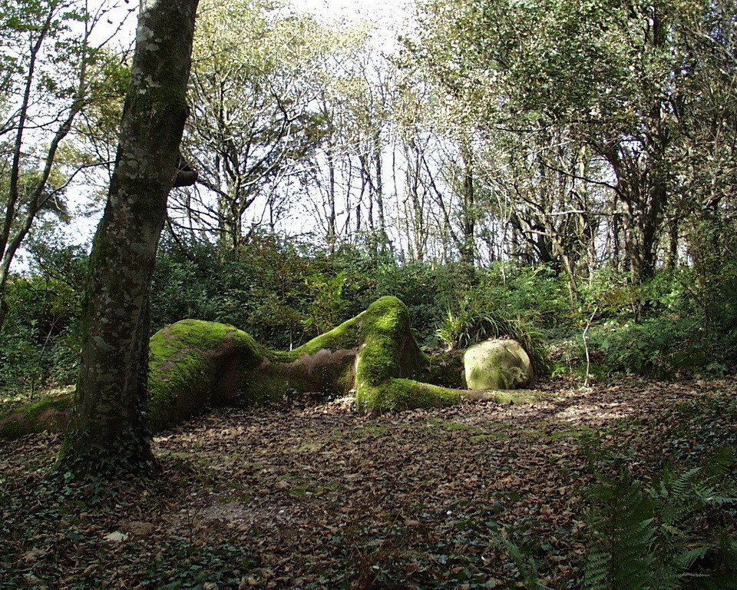
Notes:
Lost Gardens of Heligan

Slide 38
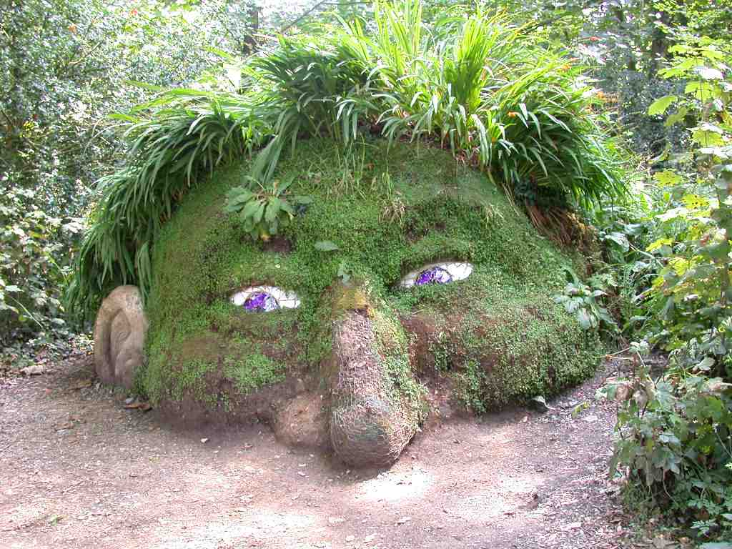
Notes:
Lost Gardens of Heligan

Slide 39
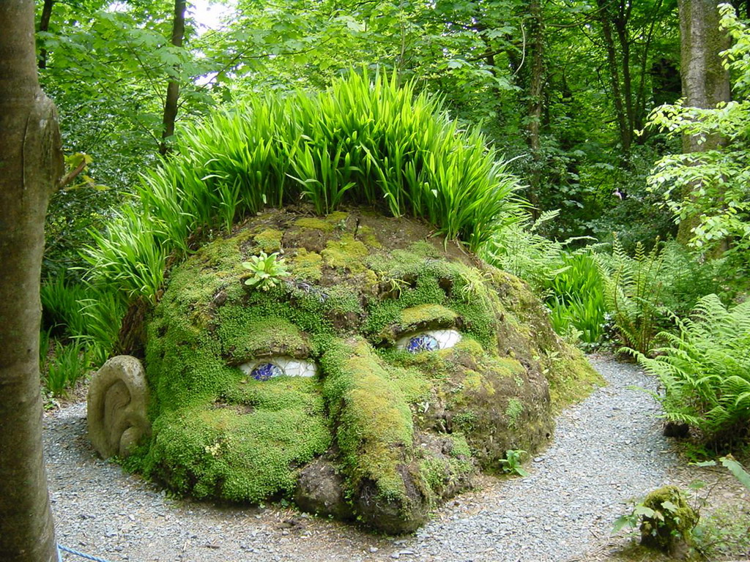
Notes:
Lost Gardens

Slide 40
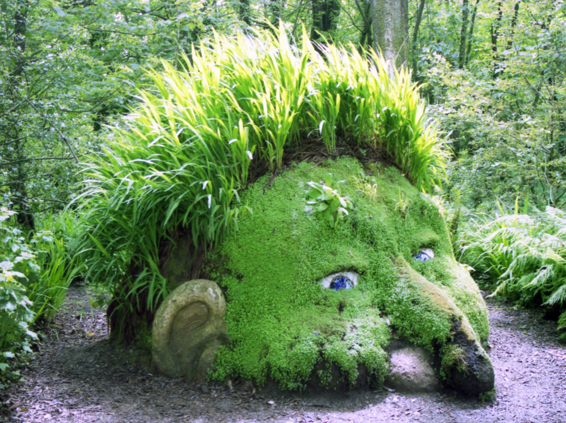
Notes:
Lost Gardens of Heligan

Slide 41
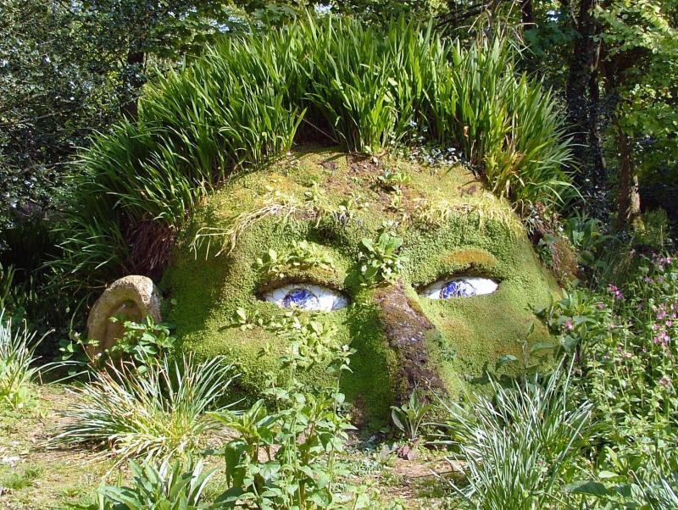
Notes:
Heligan Garden

Slide 42
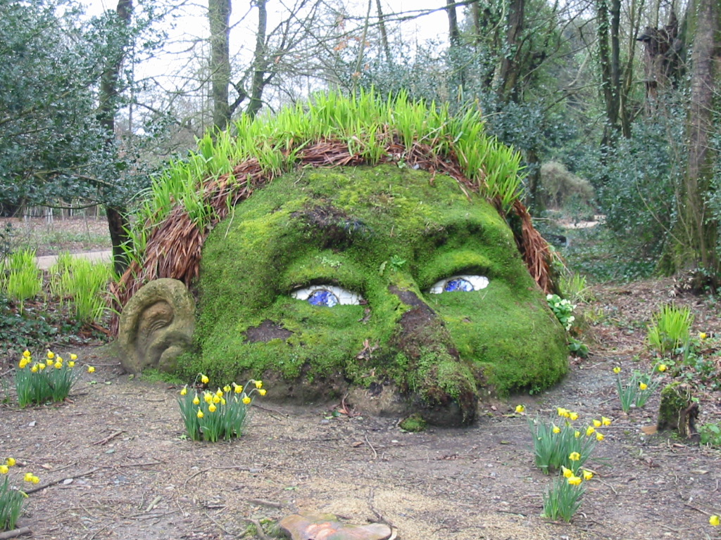
Notes:
Lost Gardens of Heligan

Slide 43
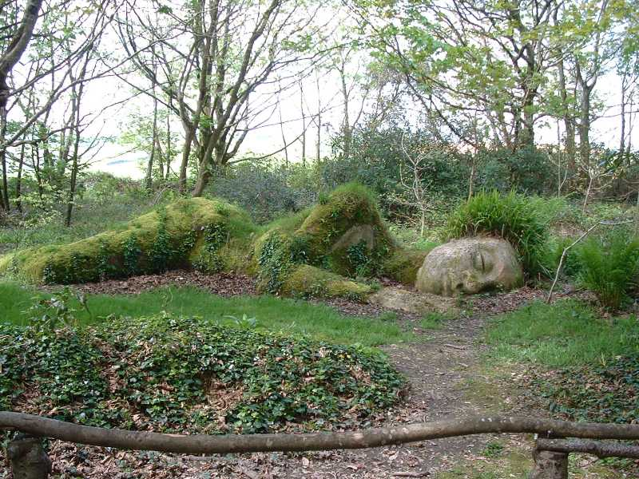
Notes:
Lost Gardens

Slide 44
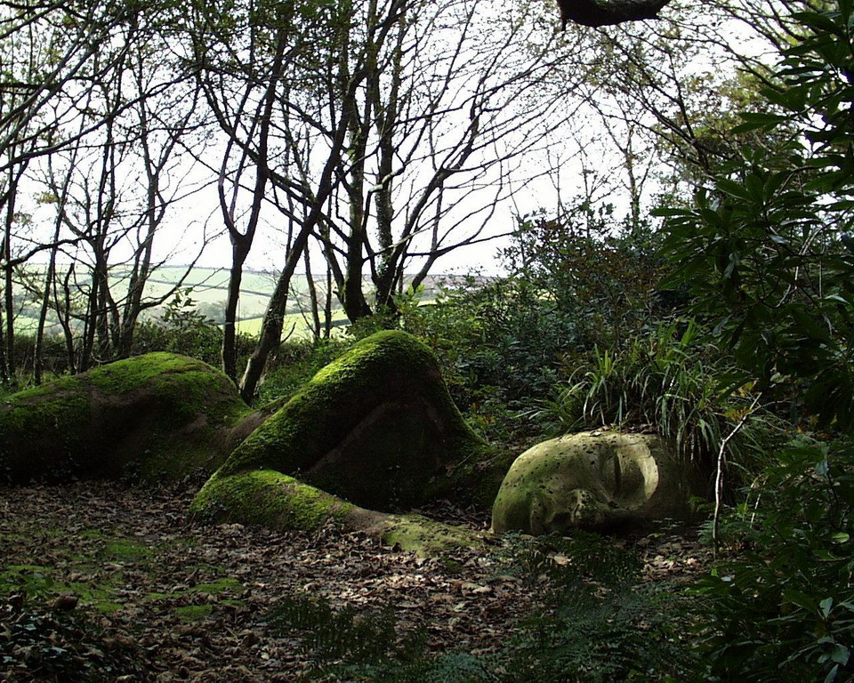
Notes:
Lost Gardens

Slide 45
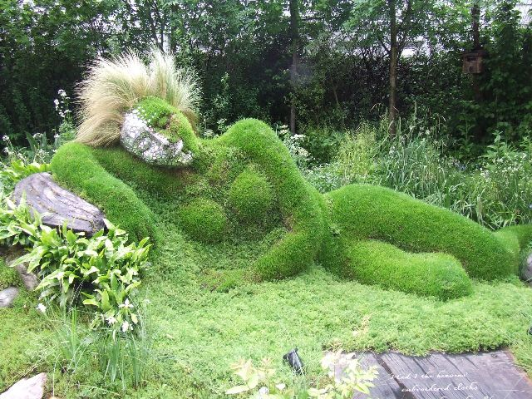
Notes:
Lost Gardens of Heligan

Slide 46
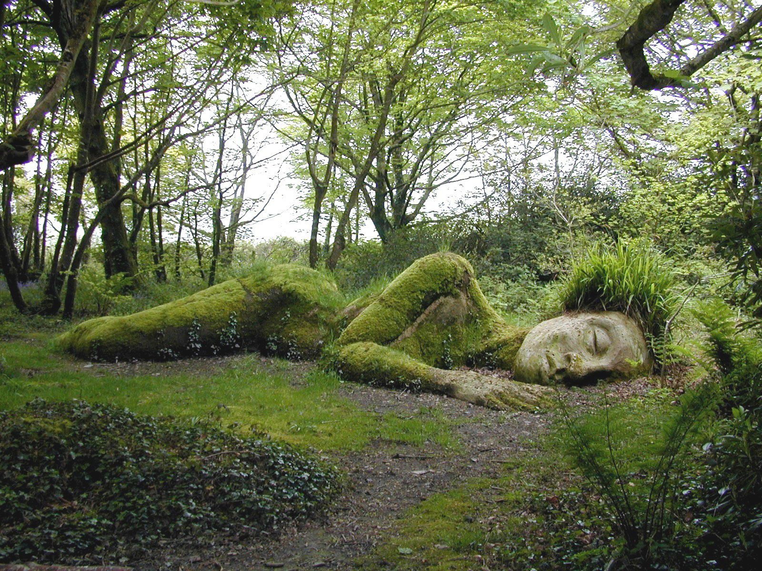
Notes:
Lost Gardens of Heligan

Slide 47
Notes:
Lost of Gardens of Heligan

Slide 48
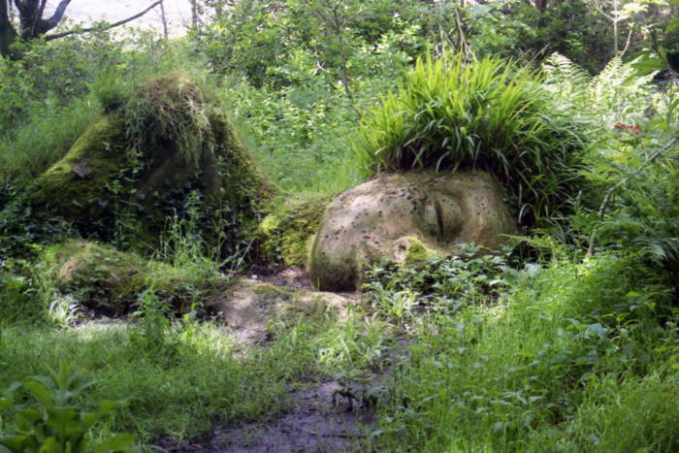
Notes:
Lost Gardens of Heligan

Slide 49
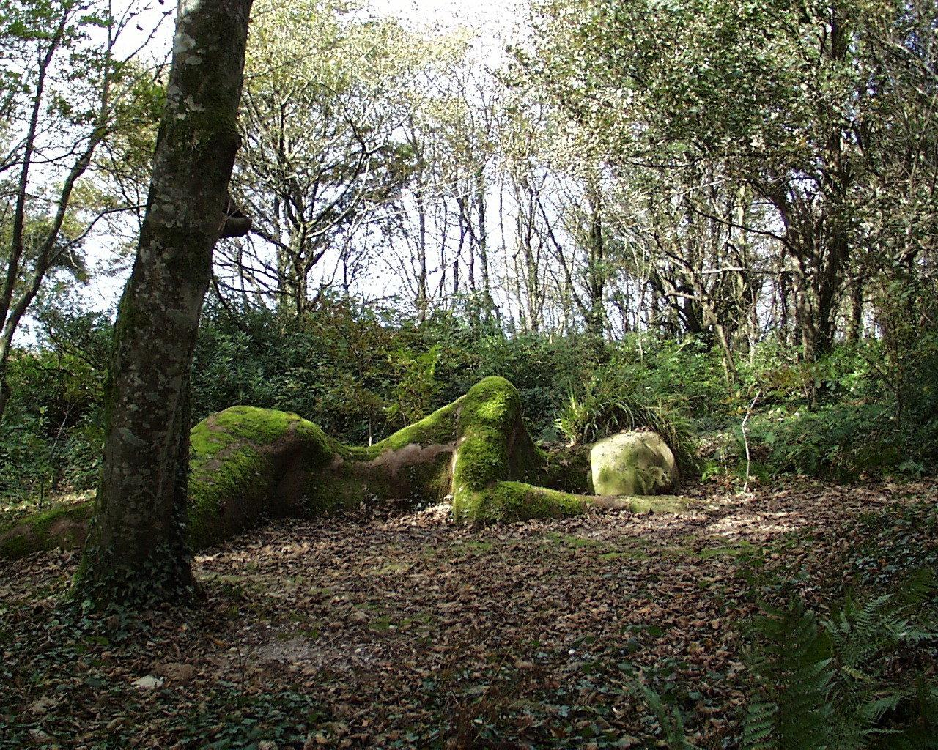

Slide 50
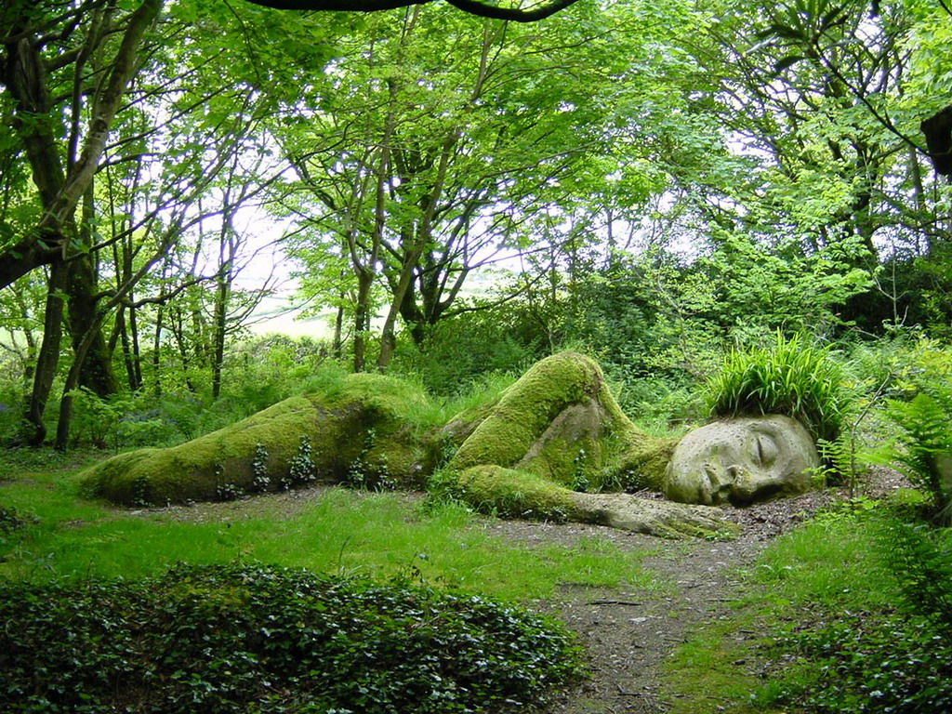
Notes:
Lost Gardens

Slide 51
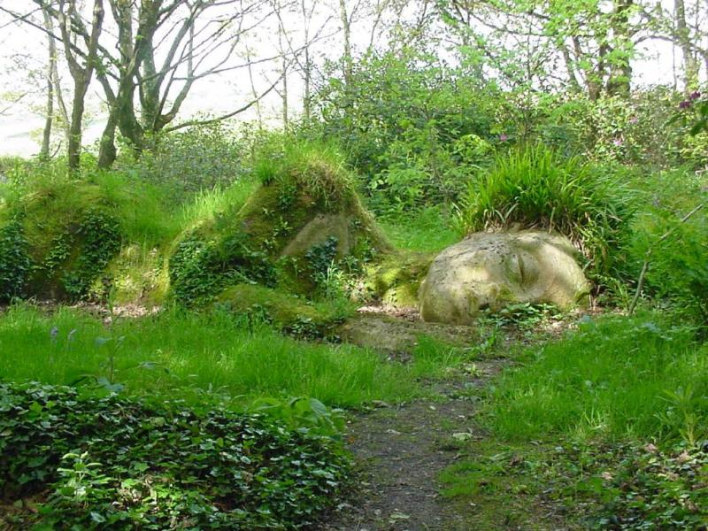
Notes:
Heligan Gardens

Slide 52
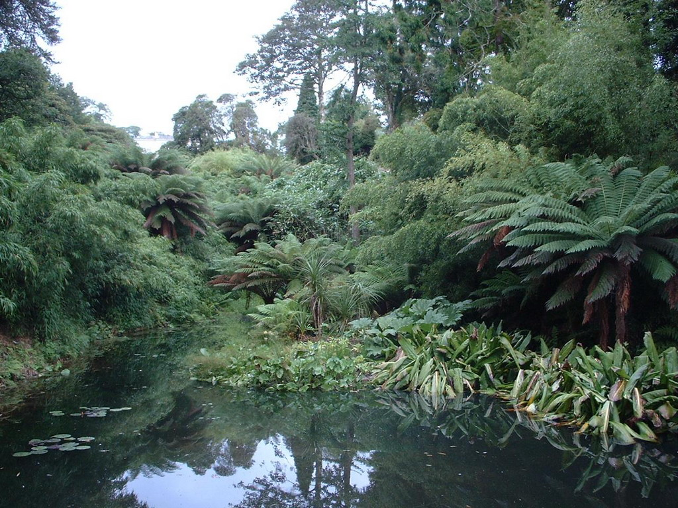
Notes:
Lost Gardens

Slide 53
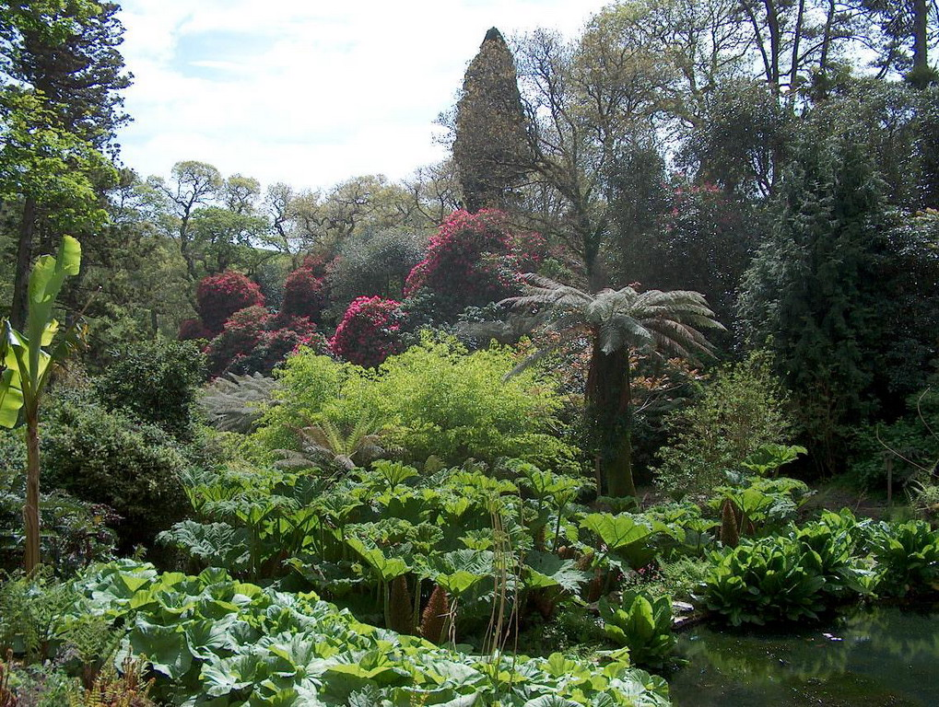
Notes:
Lost Gardens

Slide 54
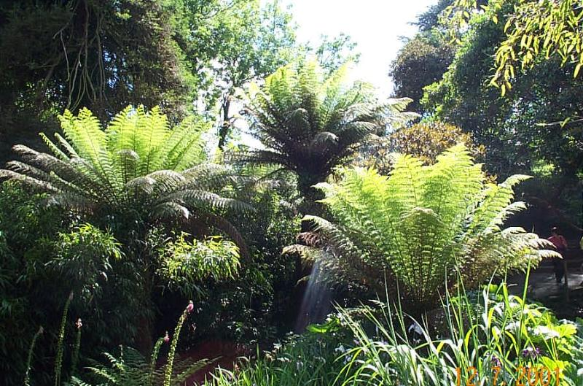
Notes:
Lost Gardens

Slide 55
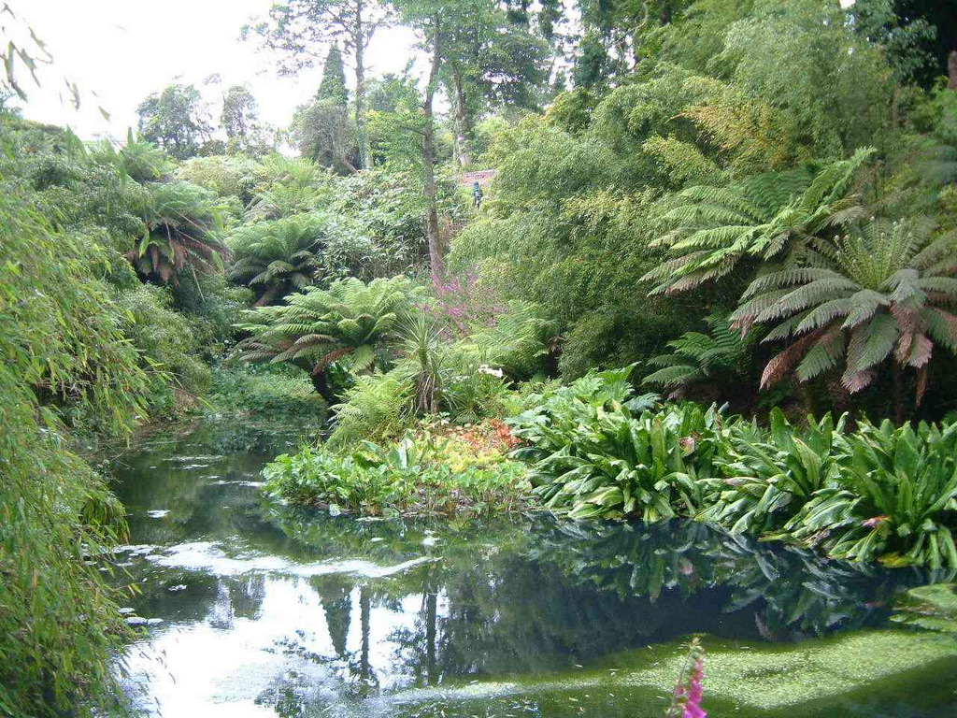
Notes:
Heligan Gardens

Slide 56
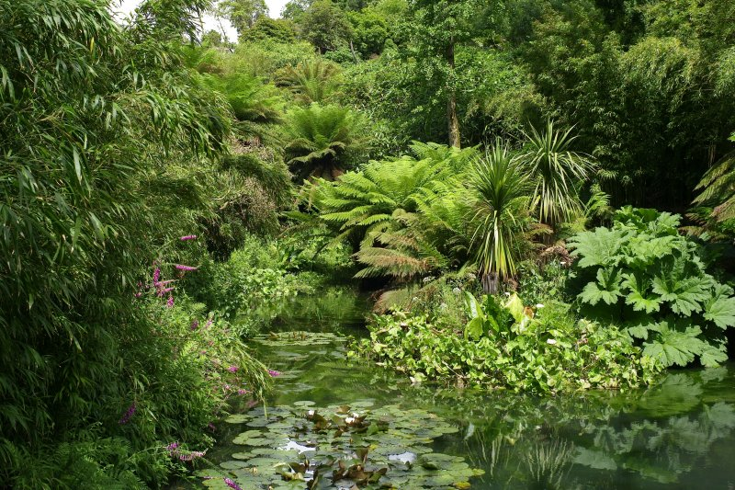
Notes:
Lost Gardens of Heligan

Slide 57

Notes:
Lost Gardens of Heligan

Slide 58

Notes:
Lost Gardens of Heligan

Slide 59

Notes:
Lost Gardens of Heligan

Slide 60
Notes:
Lost Gardens of Heligan

Slide 61

Notes:
Lost Gardens of Heligan

Slide 62

Notes:
Lost Gardens of Heligan

Slide 63

Notes:
Lost Gardens of Heligan

Slide 64

Notes:
Lost Gardens of Heligan

Slide 65

Notes:
Heligan Gardens

Slide 66

Notes:
Lost Gardens of Heligan

Slide 67

Notes:
Lost Gardens of Heligan

Slide 68

Notes:
Lost Gardens of Heligan

Slide 69

Notes:
Lost Gardens of Heligan

Slide 70

Notes:
Lost Gardens of Heligan

Slide 71

Notes:
Lost Gardens of Heligan

Slide 72

Notes:
Lost Gardens of Heligan

Slide 73

Notes:
Lost Gardens of Heligan

Slide 74

Notes:
Lost Gardens of Heligan

Slide 75

Notes:
Lost Gardens of Heligan

Slide 76

Notes:
Lost Gardens of Heligan

Slide 77

Notes:
Lost Gardens of Heligan

Slide 78

Notes:
Lost Gardens of Heligan

Slide 79

Notes:
Lost Gardens of Heligan

Slide 80

Notes:
Lost Gardens of Heligan

Slide 81

Notes:
Lost Gardens of Heligan

Slide 82

Notes:
Lost Gardens of Heligan

Slide 83

Notes:
Lost Gardens of Heligan

Slide 84

Notes:
Lost Gardens of Heligan

Slide 85

Notes:
Lost Gardens of Heligan

Slide 86

Notes:
Lost Gardens of Heligan

Slide 87

Notes:
Lost Gardens of Heligan

Slide 88

Notes:
Lost Gardens of Heligan

Slide 89


Slide 90

Notes:
The-Lost-Gardens-Of-Heligan-In-Cornwall-2

Slide 91


Slide 92


Notes:
The-Lost-Gardens-Of-Heligan-In-Cornwall-2

Slide 93
The Peto Garden.
Iford Manor es una casa señorial cerca de Bradford on Avon en Wiltshire. Es un Grado II * edificio protegido que se sienta en la empinada ladera orientada al sur del, valle de Frome .
Es bien conocido por sus jardines de Peto y como sede de la anual Iford Arts Festival .
Iford es mejor conocido por su Peto Gardens, que se designan Grado I en el Registro Nacional de Parques y jardines históricos por Patrimonio Inglés Ellos fueron diseñados durante la primera parte del siglo XX por el arquitecto Harold Peto.

Slide 94
Vivió en Iford a partir de 1899 hasta su muerte en 1933 durante los cuales él construyó una extensa colección de artefactos, traído de sus viajes en el extranjero.
Su gran amor por el jardín a la italiana estilo es claramente evidente en Iford, donde las flores ocupan un lugar subordinado entre los elementos más estructurales de ciprés, estatuas, amplios paseos y piscinas.
Un número de plantas de interés particular se puede encontrar en Iford: estándar Wisteria sinensis flores en gran parte del frente de la casa y hasta tramos de escaleras que unen las terrazas (particularmente buenos a finales de mayo);

Slide 95
Phillyrea latifolia , Buxus sempervirens crece en árbol silvestre forma en el bosque por encima de la casa y se utiliza ampliamente en los jardines como planta estructural; Cupressus sempervirens ; Hemerocallis citrina , la daylily perfumado; el naturalizado Martagon lirio .
Además de su plantación y obra gruesa, Peto ha creado una serie de características arquitectónicas del jardín, que permanecen bien conservadas.
Detrás de la casa señorial, a lo que añadió una logia , terrazas conducen hasta el jardín principal.
Junto con el césped se construyó una piscina lirio, una columnata -lined Gran Terraza, y los claustros, un italiano patio rodeado por una arcada , Más arriba en la ladera, construyó más terrazas con muros de contención , y un pabellón llamado la Casita.

Slide 96

Notes:
The Peto Garden.-

Slide 97

Notes:
The Peto Garden.-

Slide 98

Notes:
The Peto Garden.-

Slide 99

Notes:
The Peto Garden.-

Slide 100

Notes:
The Peto Garden.-

Slide 101


Notes:
The Peto Garden.-

Slide 102

Notes:
The Peto Garden.-

Slide 103
The Plantation garden.-Norwich
El jardín de la plantación es un restaurado victoriana jardín ciudad situada en Earlham carretera , Norwich , Norfolk .
El jardín de la plantación incluye una enorme fuente gótica, macizos de flores, césped, senderos del bosque, puente rústico, italiano terraza, 'Medieval' terraza pared; y cientos de detalles arquitectónicos de moda a mediados del siglo XIX. Este jardín idiosincrásico se estableció hace 140 años en unos (12.000 m 2 ) en una abandonada cantera de yeso y es un remanso de paz y tranquilidad, y una visión de una época pasada.

Slide 104
Después de caer en mal estado después de la Segunda Guerra Mundial , el Jardín fue abandonado efectivamente hasta 1980, cuando el jardín de la plantación Preservation Trust se creó con el objetivo de mantener el jardín y mantenerlo abierto para el acceso público.

Slide 105


Notes:
Plantation Garden

Slide 106

Notes:
Plantation Garden

Slide 107

Notes:
Plantation Garden

Slide 108

Notes:
Plantation Garden

Slide 109

Notes:
Plantation Garden

Slide 110

Notes:
Plantation Garden

Slide 111

Notes:
Plantation Garden

Slide 112

Notes:
Plantation Garden

Slide 113

Notes:
Plantation Garden

Slide 114

Notes:
The Plantation Garden..-Norwich

Slide 115

Notes:
The Plantation Garden..-Norfolk

Slide 116

Notes:
PlantationGarden

Slide 117

Notes:
The Plantation Garden..-Norwich

Slide 118


Notes:
The Plantation Garden..-Norwich

Slide 119

Notes:
The Plantation Garden..-Norfolk

Slide 120

Notes:
The Plantation Garden..-Norfolk

Slide 121

Notes:
The Plantation Garden..-Norfolk

Slide 122

Notes:
The Plantation Garden..-Norfolk

Slide 123

Notes:
The Plantation Garden..-Norfolk

Slide 124

Notes:
The Plantation Garden..-Norfolk

Slide 125

Notes:
The Plantation Garden..-Norfolk

Slide 126

Notes:
The Plantation Garden..-Norfolk

Slide 127

Notes:
The Plantation Garden..-Norfolk

Slide 128

Notes:
The Plantation Garden..-Norfolk

Slide 129

Notes:
Plantation Garden

Slide 130

Notes:
Plantation Garden

Slide 131

Notes:
Plantation Garden

Slide 132

Notes:
Plantation Garden

Slide 133

Notes:
Plantation Garden

Slide 134

Notes:
Plantation Garden

Slide 135

Notes:
Plantation Garden

Slide 136

Notes:
Plantation Garden

Slide 137


Notes:
Plantation Garden

Slide 138

Notes:
Plantation Garden

Slide 139

Notes:
Plantation Garden

Slide 140

Notes:
Plantation Garden

Slide 141


Notes:
Plantation Garden

